Slide 1

ЭЛЕМЕНТ

Slide 2
Химические элементы
Составил: учитель химии МБОУ «Средняя общеобразовательная школа №5» г. Черногорска Орлова Екатерина Александровна
2023г

Slide 3
Просмотр видео ролика
https://www.youtube.com/watch?v=m7HXGbJA95s&feature=youtu.be

Slide 4
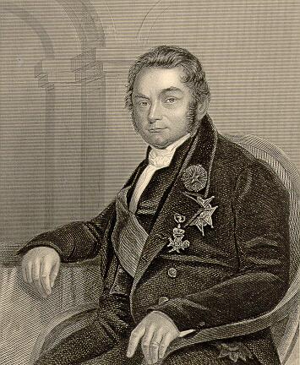
В 1814 году шведский химик Йенс Якоб Берцелиус предложил обозначать химические элементы первой буквой латинского названия элемента

Slide 5
Русское название | Латинское название | Символ
Кислород | Oxigenium
Азот | Nitrogenium
Золото | Aurum
Серебро | Argentum
O
N
Au
Ag
Notes:
Названия символов химических элементов происходят от латинских названий.

Slide 6
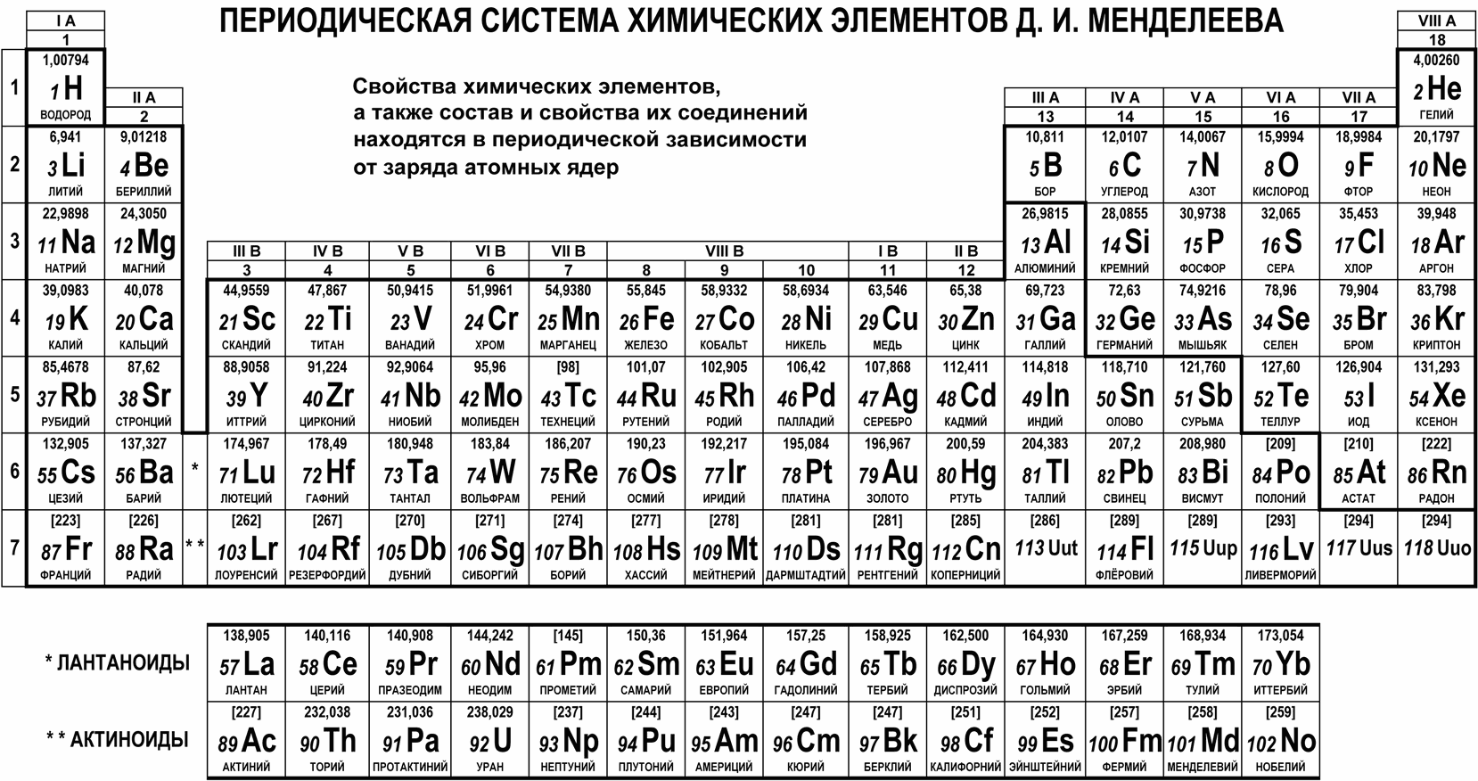
Длиннопериодная форма
Notes:
Типы ПСХЭ Д.И. Менделеева

Slide 7
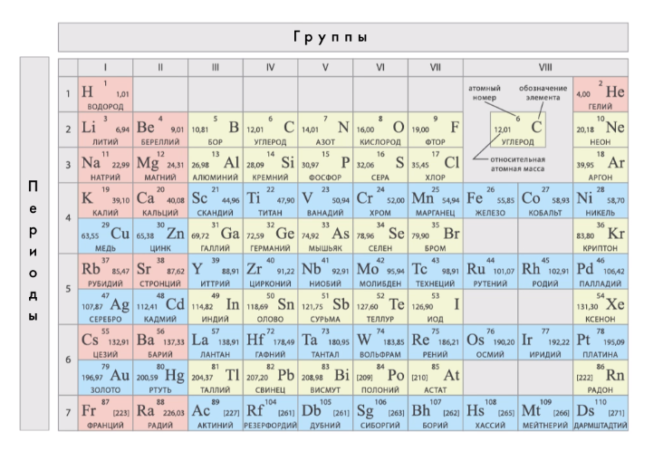
Короткопериодная форма

Slide 8
Поиграть в игру
https://learningapps.org/23841151

Slide 9
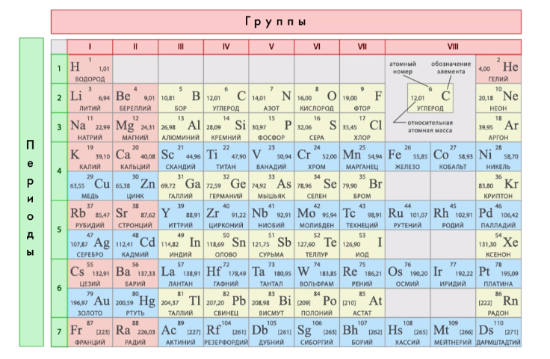

Slide 10
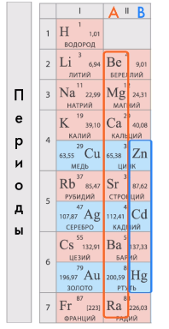
Группы бывают
Главные A
Побочные В

Slide 11
Na – 3 период, I группа A
N – 2 период, V группа A
Fe – 4 период, VII группа B

Slide 12
Использовать материалы ЦОК. Тема «Химические элементы. Знаки (символы) химических элементов)
Раздел «применение изученного материала» и «систематизация изученного материала»

